Slide 1
Департамент управления имуществом
Ивановской области
Отчет об основных результатах работы
за 2022год

Slide 2
Департамент управления имуществом Ивановской области
Состав объектов недвижимости, учтенных в Реестре имущества, находящегося в собственности Ивановской области

Slide 3
Структура юридических лиц, сведения о которых включены в Реестр имущества, находящегося в собственности Ивановской области, по состоянию на 01.01.2023
Департамент управления имуществом Ивановской области
Государственные унитарные предприятия
Хозяйственные общества
Бюджетные, казенные, автономные учреждения

Slide 4
В 2022 году Департаментом обеспечена передача:
Департамент управления имуществом Ивановской области
Собственность Ивановской области
43 объекта недвижимости,
34 земельных участка,
35 объектов недвижимости,
38 земельных участков,
5757 единиц движимого имущества
5 объектов недвижимости, 1 земельный участок,
3104 единиц движимого имущества
Собственность Российской Федерации
Собственность муниципальных образований Ивановской области

Slide 5
Администрируемые доходы
Департамент управления имуществом Ивановской области
Наименование доходов | Сумма, млн.руб.
Доходы в виде дивидендов по акциям и от перечисления части прибыли государственными унитарными предприятиями | 13,2
Доходы от сдачи в аренду имущества и земельных участков, поступление дебиторской задолженности | 18,8
Доходы от реализации имущества и земельных участков | 59,5
ИТОГО | 91,5

Slide 6
Структура распоряжений, принятых Департаментом в отношении имущества Ивановской области в 2022 году
Департамент управления имуществом Ивановской области

Slide 7
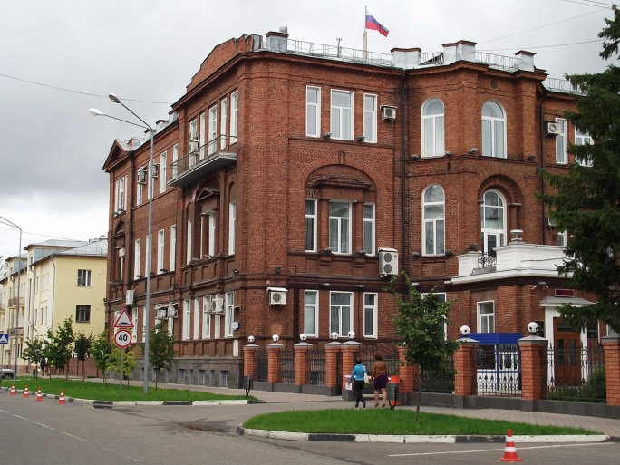
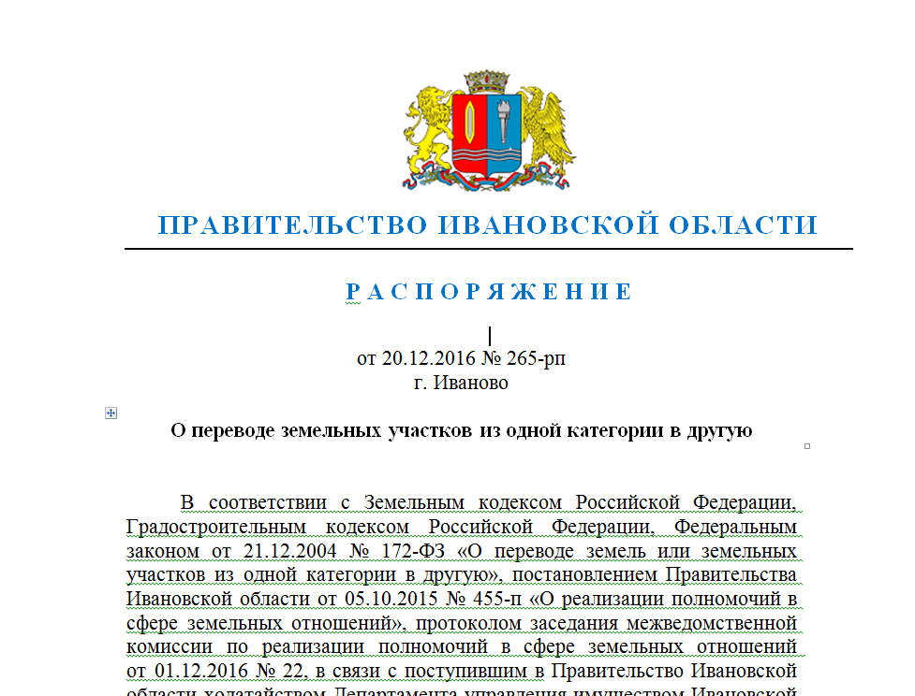
Департамент управления имуществом Ивановской области
В 2022 году рассмотрено 14 ходатайств заинтересованных лиц в Правительство Ивановской области о переводе земельных участков из одной категории в другую, отнесении земельных участков к определенной категории земель.
По итогам принятия распоряжений Правительства Ивановской области изменена категория 6 земельных участков общей площадью 103,8 га.

Slide 8
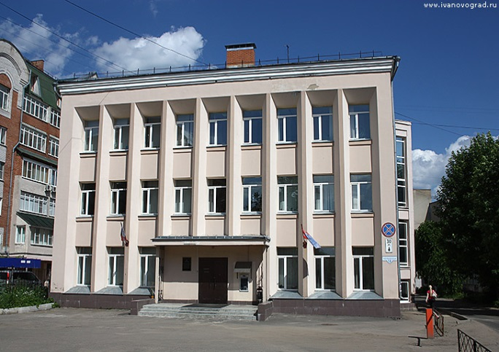
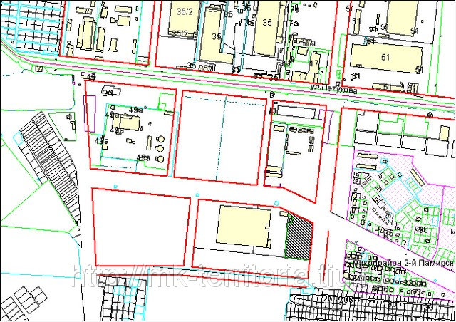
Департамент управления имуществом Ивановской области
В целях последующего распоряжения имуществом Ивановской области на основании распоряжений Департамента:
образовано 7 земельных участка в соответствии с утвержденными схемами расположения земельных участков на кадастровом плане территории
изменен вид разрешенного использования 7-ми земельных участков

Slide 9
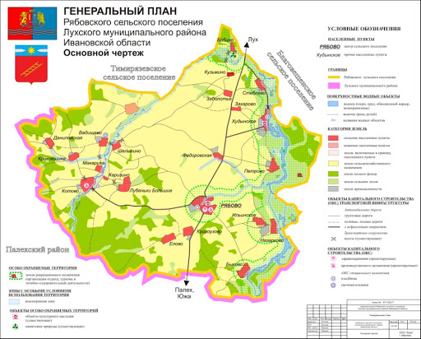
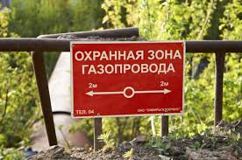
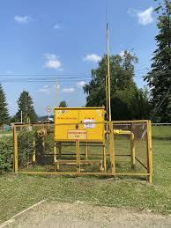
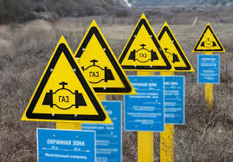
Департамент управления имуществом Ивановской области
В рамках осуществления полномочий Департамента:
подготовлено 48 заключений на проекты документов территориального планирования Российской Федерации, Ивановской области, муниципальных образований Ивановской области
утверждены границы зон с особыми условиями использования территории в отношении 151 объекта газораспределительной сети

Slide 10
Департамент управления имуществом Ивановской области
По итогам проведенного в 2022 году конкурсного отбора для участия в комплексных кадастровых работах в 2024 году и плановом периоде 2025 и 2026 годов признаны 11 муниципальных образований:
Вичугский, Кинешемский, Лухский, Палехский, Родниковский, Тейковский, Фурмановский, Южский муниципальные районы Ивановской области и городские округа Вичуга, Иваново и Кохма
Планируемое количество объектов работ - 4140

Slide 11
Кадастровая оценка земельных участков
Департамент управления имуществом Ивановской области
действует с 1 января 2023 года в отношении земельных участков следующих сегментов:
1. Сельскохозяйственное использование | 1,44
2. Жилая застройка (средне этажная и многоэтажная) | 3 935,52
3. Общественное использование | 1 350,96
4. Предпринимательство | 2 612,22
5. Отдых (рекреация) | 906,15
6. Производственная деятельность | 278,46
7. Транспорт | 1 374,63
8. Обеспечение обороны и безопасности | 70,65
9. Охраняемые природные территории и благоустройство | 1204,77
10. Использование лесов | 0,88
11. Водные объекты | 1,22
12. Специальное, ритуальное использование, запас | 101,03
13. Садоводство и огородничество, малоэтажная жилая застройка | 166,87
Сегмент
средний удельный показатель кадастровой стоимости
руб./кв.м

Slide 12
Департамент управления имуществом Ивановской области
Приоритетные задачи
Эффективность управления и распоряжения государственным имуществом.
2. Проведение государственной кадастровой оценки объектов недвижимости.
3. Контроль наличия и использования по назначению областного имущества.
4. Оптимизация деятельности государственных унитарных предприятий.
5. Совершенствование нормативной правовой базы в сфере земельно-имущественных отношений.

